Slide 1
Реализация инициативы
«Экономика деградации земель»
в Центральной Азии
Олег Гучгельдыев,
Региональный координатор в Центральной Азии
ELD Central Asia

Slide 2
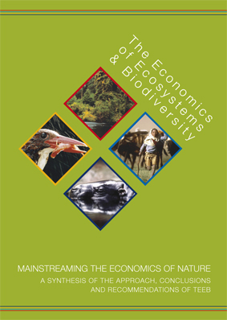
Видение инициативы:
“Economics of Land Degradation-ELD” – глобальная инициатива на основании экономических исследований, проведенных сетью партнеров, которые работают над достижением следующей цели(видение ELD):
«Трансформировать глобальное понимание экономической ценности производственных земель на основе рыночной и нерыночных ценностей, и улучшить осведомленность заинтересованных сторон о социально-экономических аргументах для улучшения устойчивого управления земельными ресурсами, предотвращения потери природного капитала, сохранения экосистемных услуг, решения вопросов изменения климата и решения продовольственной, энергетической и водной безопасности.»
Notes:
“Economics of Land Degradation-ELD” – глобальная инициатива на основании экономических исследований, проведенных сетью партнеров, которые работают над достижением следующей цели(видение ELD):
«Трансформировать глобальное понимание экономической ценности производственных земель на основе рыночной и нерыночных ценностей, и улучшить осведомленность заинтересованных сторон о социально-экономических аргументах для улучшения устойчивого управления земельными ресурсами, предотвращения потери природного капитала, сохранения экосистемных услуг, решения вопросов изменения климата и решения продовольственной, энергетической и водной безопасности.»

Slide 3
Partners and contributors (selection)
?
Notes:
Это партнеры, предоставляющие финансирование и инициируют процесс ELD. Секретариат Инициативы находится в Бонне и поддерживается немецким обществом по техническому сотрудничеству (GIZ). Инициатива в Центральной Азии финансируется Немецким Федеральным Министерство по экономическому сотрудничеству и развитию BMZ, администрирование проекта в Центральной Азии осуществляется региональным офисом ИКАРДА в Ташкенте. Проект активно поддерживается региональным и страновыми офисами и проектами GIZ в странах.
В дополнение к этому, ELD связывает вместе специалистов и экономистов и их институты. Это только начало растущего процесса.

Slide 4
Цели инициативы в Центральной Азии
Предоставить экономическую оценку потерь (ущерба) от деградации земельных ресурсов и их основных экосистемных услуг, вызванной человеческою деятельностью
Рассмотреть экономическую эффективность и представить основные варианты практик\методов устойчивого использования земельных ресурсов, исходя из применимости и осуществимости
Повысить информированность лиц принимающих решения и потенциал местных специалистов по применению анализа и экономической оценки экосистем при принятии решений
Notes:
Цели инициативы в Центральной Азии
Предоставить экономическую оценку потерь (ущерба) от деградации земельных ресурсов и их основных экосистемных услуг, вызванной человеческою деятельностью
Рассмотреть экономическую эффективность и представить основные варианты практик\методов устойчивого использования земельных ресурсов, исходя из применимости и осуществимости
Повысить информированность лиц принимающих решения и потенциал местных специалистов по применению анализа и экономической оценки экосистем при принятии решений

Slide 5
Общий 6+1 шаговый подход ELD
Шаг Первый
Определение размеров, территории, расположение, пространственный масштаб и стратегический фокус исследования
Шаг Второй
Определение географических характеристик путем использования GIS
Шаг Третий
Определение типов экосистемных услуг
Шаг Четвертый
Установление роли экосистемных услуг и оценка Общей Экономической Ценности
Шаг Пятый
Определение факторов давления деградации земель на управление ресурсами
Шаг Шестой
Оценка вариантов устойчивого управления земельными ресурсами.
+1: Действия!
Notes:
В Центральной Азии GIZ будет применять те же подходы, что и в других странах. Подход к экономической оценке состоит из 6 шагов.
Шаг Первый направлен на определение размеров, территории, расположение, пространственный масштаб и стратегический фокус исследования, подготовка описательных материалов по социально-экономическому и экологическому содержанию исследования.
Шаг Второй определяет географические характеристики, включая оценку качества, географическое распределение и экологические характеристики типов покрытия, распределенные по агроэкологическим зонам и проанализированные путем использования географических-информационных систем (GIS).
Шаг Третий направлен на определение типов экосистемных услуг, включая анализ запасов и потоков экосистемных услуг для каждой категории типа покрытия, основанные на системе экосистемных услуг.
Шаг Четвертый устанавливает роль экосистемных услуг и проводит экономическую оценку, включая роль оцениваемых экосистемных услуг в жизни сообществ, живущих на каждой территории исследования, а также их роль в общем экономической развитии данной территории. К этому шагу относится оценка Общей Экономической Ценности данных экосистемных услуг, чтобы определить ценность действия или отсутствия действия.
Шаг Пятый нацелен на определение тенденций, движущих факторов и давления деградации земель на устойчивое управление земельными ресурсами.
На Шестом шаге проводится оценка вариантов устойчивого управления земельными ресурсами. Выбираются и оцениваются с точки зрения эколого-экономической устойчивости различные варианты принятия стратегических решений или внедрение технологий.
Следующим шагом, конечно же, должно стать осуществление действий!

Slide 6
ELD в Центральной Азии –заинтересованные стороны
Региональное исследование для ЦА
Национальное исследование
КАЗАХСТАН
Национальное исследование
УЗБЕКИСТАН
Национальное исследование
ТУРКМЕНИСТАН
Национальное исследование
КЫРГЫЗСТАН
Национальное исследование
ТАДЖИКИСТАН
Глобальная сеть ELD
Секретариат ELD
Региональный координатор
CAREC
UNDP
GIZ
ВБ
ФАО
CAREC
ICSD
GIZ
ICRAF
ICARDA
Научный Инновационный Институт «Казлеспроект»,
ПРООН BioFin
GIZ Flermonica
Государственный Аграрный Университет, GIZ Flermoneca
Региональный офис ICARDA
Союз Экономистов, Национальный институт пустынь, животного и растительного мира
Национальный Центр Биоразнообразия, Институт почвы,
GIZ Flermonica
Департамент Кадастра,AUCA, РЭЦ ЦА (национальный проект), GIZ Flermonica
Notes:
Общая методика Инициативы ELD в Центральной Азии заключается в проведении тематических исследований по определенным направлениям в каждой стране. Затем национальные исследования будут объединены в один отчет по Центральной Азии. Являясь процессом, который вовлекает большое количество доноров, инициатива в Центральной Азии работает с большим количеством национальных и глобальных партнеров, вовлекая их в сотрудничество при выполнении исследований, а также привлекая для выполнения мероприятий по усилению потенциала. Специалисты, вовлеченные в национальные исследования сами представляют организации и академические институты, а также взаимодействую политическими и другими национальными партнерами с целью вовлечения их в процесс исследования, обмена данными и другими взаимодействиями.

Slide 7
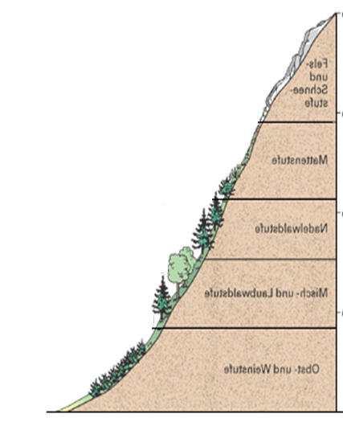
ELD в Центральной Азии – подход к исследованию
Страна | Экосистемы
Кыргызстан | Высокогорные пастбища
Таджикистан | Предгорья и низкогорья
Кахахстан | Леса и (бесполивное земледелие)
Туркменистан | Низменные пастбища
Узбекистан | Ирригационное сельское хозяйство
Notes:
В Центральной Азии инициатива использовала высотный подход. Между пяти странами были распределены участки использования земель на определенных высотах. Участки были распределены следующим образом, Кыргызстан – высокогорные пастбища, Таджикистан – предгорья и низкогорья, Казахстан – леса и неполивное (багарное) земледелие, Туркменистан – низменные пастбища, Узбекистан – ирригационное сельское хозяйство.

Slide 8
Научная поддержка
Региональный офис ICARDA
Секретариат ELD
Политическая и др. поддержка
Научный совет ELD (ICARDA, Секретариат ELD)
Нац. ведущий партнер (НК КБОООН, НК МКУР))
Специалист по экономической оценке (Руководитель группы)
Ассистент по данным
(Ассистент по ГИС)
Другие межд. партнеры
Межд. организации и проекты (GIZ, EU FLERMONICA, etc.)
Национальные партнеры (научные институты)
Национальные исследования
Региональные исследования
Notes:
На национальном уровне поддержка инициативы выглядит следующим образом.
Административная поддержка исследований осуществляется региональным офисом ИКАРДы и Секретариатом ЕЛД, а также Региональным координатором, назначенным Конвенцией по опустыниванию.
Научная поддержка предоставляется секретариатом ELD и специалистами ИКАРДы. Кроме того, в процесс подключаются программы со схожими исследованиями. Инициатива открыта для национальных институтов, которые могут стать партнерами инициативы. В настоящий момент, национальные специалисты ведут переговоры для заключения меморандума о понимании с национальными академическими институтами и другими организациями в странах.
Политическая поддержка представлена ведущими национальными партнерами, среди которых национальные координаторы Конвенции ООН по борьбе с опустыниванием; на последнем заседании МКУР представители стран заявили о поддержке и разработке мер по сотрудничеству с инициативой. Взаимодействие с национальными партнерами также поддерживается международными организациями и региональными проектами)
Национальные команды специалистов представлены двумя экспертами, специалистом по экономической оценке, который является руководителем группы, и ассистентам по сбору данных. При необходимости команды поддерживаются специалистами по ГИС данными (в двух странах).

Slide 9
Проведенные мероприятия инициативы в ЦА
Мероприятия | Даты проведения
Презентация в МКУР Душанбе | ноябрь 2015
Наем специалистов | январь-февраль 2015
Проведение региональной встречи-обучающего семинара в Анталье, Турция | февраль 2015
Проведение рабочей встречи в Ашхабаде | апрель 2015
Проведение первых посещений полевых у (pre-survey) участков | май-июнь 2015
Подготовка описания участков, определение объема исследований | июнь 2015
Notes:
В Центральной Азии инициатива использовала новый подход, который был направлен на создание регионального и национального потенциала по экономической оценке и разработке инструментов политики. Только национальные специалисты задействованы в исследовании, поэтому перед инициативой стояла задача создания потенциала на национальном и региональном уровне. Подход включает в себя обучение на местах, когда техническая поддержка предоставляется двумя международными специалистами ИКАРДА и региональным координатором.
Инициатива по возможности организует регулярные встречи по обучению и изучению опыта стран. До сегодняшнего дня было проведено две встречи, в Анталии в феврале 2015 при поддержке Правительства Турции, в Ашхабаде в апреле 2015 года при поддержке Правительства Туркменистана. Во время данных встреч были проведены сессии по обучению, совместно готовились планы по исследованию, изучался опыт стран.
Инициатива пытается привлечь широкий круг заинтересованных академических и других институтов с целью обмена опытом, изучения подходов и проведения совместных исследований. Так в Кыргызстане заключен меморандум о понимании с Американским Университетом Центральной Азии для проведения исследований с вовлечением студентов, готовятся подобные документы по сотрудничеству в других странах.
Наконец Инициатива активно пытается сотрудничать с международными организациями и схожими проектами в регионе. Это включает Региональный Экологический Центр Центральной Азии, региональный компонент программы VALUES Германского общества технического сотрудничества, инициативой BIOFIN (БИОФИН) в Казахстане и другими. Наиболее вадно

Slide 10
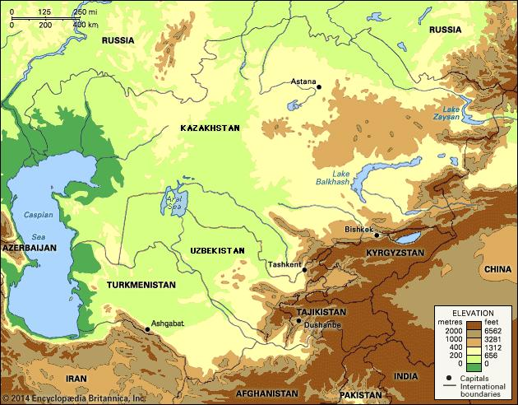
Предварительные результаты инициативы в ЦА
Начались исследования на участках:
Определены объем исследований и необходимая информация
Подготовлено описание участков
КАЗ | КЫР | ТАД | ТУР | УЗБ
1(+1) | 3 | 1 | 3 | 1
http://media-2.web.britannica.com/eb-media/40/7240-004-2F862B56.jpg
Notes:
На сегодняшний день, специалисты провели предварительные исследования пилотных участков, оценили объемы исследований и требуемой информации. Было подготовлено описание практически всех участков.

Slide 11
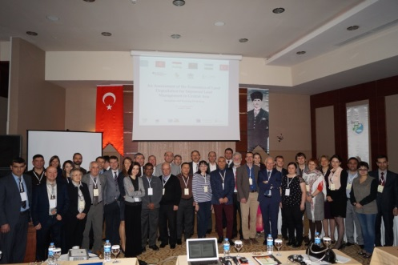
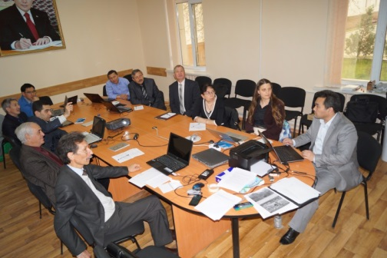
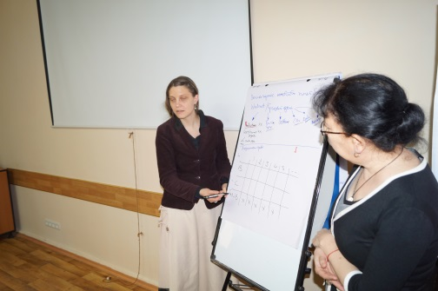
Предварительные результаты инициативы в ЦА
Создание национального потенциала:
Обучение на работе:
Консультации двумя специалистами ICARDA и региональным координатором
Регулярное обучение и встречи по обмену опытом:
Анталья, Февраль 2015
Ашхабад, Апрель 2015
Привлечение имеющихся национальных ресурсов :
Сотрудничество с национальными институтами
Синергия со схожими проектами
Notes:
В Центральной Азии инициатива использовала новый подход, который был направлен на создание регионального и национального потенциала по экономической оценке и разработке инструментов политики. Только национальные специалисты задействованы в исследовании, поэтому перед инициативой стояла задача создания потенциала на национальном и региональном уровне. Подход включает в себя обучение на местах, когда техническая поддержка предоставляется двумя международными специалистами ИКАРДА и региональным координатором. Специалисты предоставляют, по необходимости, онлайновые консультации.
Инициатива по возможности организует регулярные встречи по обучению и изучению опыта стран. До сегодняшнего дня было проведено две встречи, в Анталии в феврале 2015 при поддержке Правительства Турции, в Ашхабаде в апреле 2015 года при поддержке Правительства Туркменистана. Во время данных встреч были проведены сессии по обучению, совместно готовились планы по исследованию, изучался опыт стран.
Инициатива пытается привлечь широкий круг заинтересованных академических и других институтов с целью обмена опытом, изучения подходов и проведения совместных исследований. Так в Кыргызстане заключен меморандум о понимании с Американским Университетом Центральной Азии для проведения исследований с вовлечением студентов, готовятся подобные документы по сотрудничеству в других странах.
Наконец Инициатива активно пытается сотрудничать с международными организациями и схожими проектами в регионе. Это включает Региональный Экологический Центр Центральной Азии, региональный компонент программы VALUES Германского общества технического сотрудничества, инициативой BIOFIN (БИОФИН) в Казахстане и другими. Наиболее вадно

Slide 12
Расписание инициативы на 2015
Отчеты национальных исследований:
Сентябрь 2015
Региональный отчет ELD:
Ноябрь 2015
Распространение результатов, продвижение выполнения рекомендаций и диалог по стратегии:
Сентябрь 2015 - Июль 2016 +
Notes:
Согласно графика проведения работ, национальные исследования будут проводится в течении лета 2015 года и должны быть завершены к концу сентября 2015 года. Работы над региональным отчетом начнутся в середине лета 2015 и должны быть завершены к ноябрю 2015 года. Уже с осени 2015 годы инициатива планирует проведение работ по распространению полученного опыта и результатов исследований, совместно с партнерами начать диалог по политике улучшенного использования земель в регионе, а также поддерживать внедрение результатов инициативы в странах. Этот период продлится по крайней мере до 2016 года и далее, так как ELD является молодой и динамичной инициативой. Для успеха данной инициативы очень важно заручится поддержкой национальных правительств, организовать эффективное сотрудничество с партнерами и другими инициатива. Поэтому проект и инициатива всегда готова наладить такое сотрудничество во имя устойчивого использования земельных ресурсов Центральной Азии.

Slide 13
Сотрудничество с НИЦ МКУР
На сегодняшний день:
Проведение встречи в Ашхабаде в апреле 2015 (НИЦ МКУР)
Потенциальные варианты сотрудничества:
Проведение обучения для высшего руководящего звена по важности Устойчивого Управления Земельными Ресурсами (при поддержке GIZ) – до конца 2015 года
Проведение мероприятий по обсуждению и внедрению результатов ELD на национальном/региональном уровне
Разработка индикаторов устойчивого использования земельных ресурсов, или нулевой деградации земель (Land degradation neutrality) в рамках КБО ООН
для представления результатов в КС КБО

Slide 14
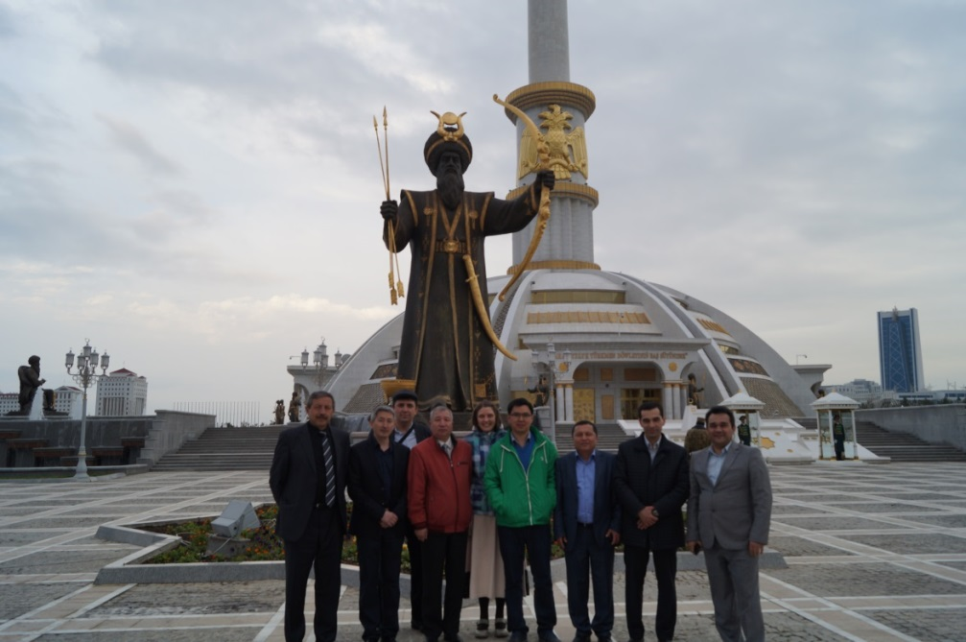
Thank you!
Ответственные координаторы стран:
Казахстан: Байзаков Сабит, sbaizakov@mail.ru
Кыргызстан: Сабырбеков Рахат, rahat.sabyrbekov@gmail.com,
Таджикистан: Шукуров Рахмон, R_Shukurov63@yahoo.com,
Туркменистан: Непесов Мурад, MuradNepesov@gmail.com
Узбекистан: Назаркулов Умиджан, эл. почта: umid.nazarkulov@gmail.com
Региональный координатор: Гучгельдыев Олег, oguich@yahoo.com
Notes:
На данном слайде приведен список ответственных специалистов стран и региона. Благодарю за внимание!

Slide 15
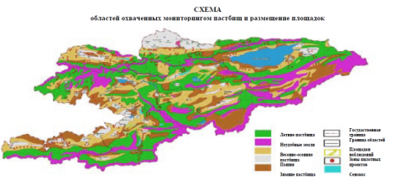
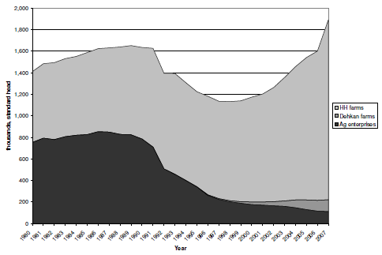
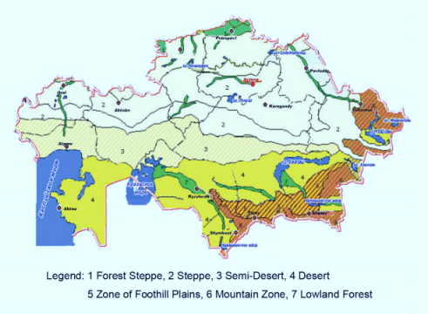
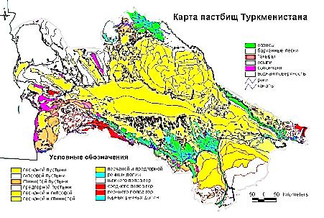
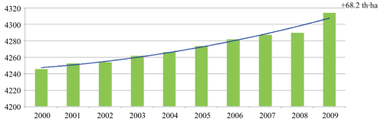
ELD in Central Asia – an altitudinal approach
Kyrgyzstan | High land pasture 3 sites
Tajikistan | Foothills and low mountains 1 site
Kazakhstan | Forestry & non-rain fed agriculture 1 site so far
Turkmenistan | Low lands pastures 3 sites
Uzbekistan | Irrigated agriculture 1 site
87% of total agricultural land, 45% of total pasture (largest share), 35% of degraded
Area of agricultural activities, 66% reducton of feed, increase of livestock by 25%, other activities
12,3 mln ha, high pressures from development and illegal logging
83% area, >18 million heads, largest ecosystem service
Largest share, >50.4 c. km of water, 95% of total agricultural produce
Notes:
В Узбекистане ирригационное сельское хозяйство занимает наибольшие территории по сравнению со всеми странами региона. Страной используется более 50 куб км водных ресурсов. На ирригационных землях производится 95% общего сельскохозяйственного производства. Для проведения исследования была отобрана одна пилотная территория
В Туркменистане, пустынные пастбища занимают более 83% территории страны. В настоящее время, в связи с повышением количества скота резко увеличилось нагрузка на чувствительные пустынные экосистемы, которые предоставляют корм для более чем 18 миллионов голов скота. Предоставление корма скоту является наиболее ценной экосистемной услугой в стране, согласно последней оценке. Для проведения оценки были отобраны три пилотных участка, которые представляют три тира пустынных пастбищных экосистем (глиняные, песчаные и гипсовые).
Казахстан, по территории, обладает самыми большими лесными территориями, с лесным фондом более 12 миллионов гектаров. Кроме того, в Казахстане представлены практически все типы лесных экосистем. Основные проблемы сохранения лесов исходят от интенсивного развития страны и нелегальных вырубок. Изначально для проведения исследований был выбран один участок, представляющий пустынные (саксаульные) и речные (тугайные) лесные экосистемы. В настоящее время ведутся переговоры по сотрудничеству для исследования других типов лесных экосистем.
В Таджикистане, основное сельскохозяйственное производство страны расположено в предгорьях и низкогорьях. Животноводство особенно страдает из-за снижения более чем на 66% производства кормов, что значительно увеличивает нагрузку на пастбища. Увеличение скота, особенно у частного населения, также увеличило нагрузку на пастбища. Кроме того, данные участки являются основными для сбора различных растений, садоводства и другой деятельности. Для проведения исследования был выбран Файзабадский район.
Пастбища занимают около 87% земель в Кыргызстане. Из них наибольшую долю или 45% занимают высокогорные пастбища. По оценкам местных специалистов 35% этих пастбищ подвержены деградации. Для работы были отобраны 3 участка, причем два из них исследуются совместно с проектами GIZ and CAREC.

